Slide 1
สถานการณ์โรคที่ต้องเฝ้าระวัง ประจำ เดือนกุมภาพันธ์ 2566 จังหวัดเพชรบูรณ์
งานระบาดวิทยา และ SRRT
กลุ่มงานควบคุมโรคติดต่อ
สำนักงานสาธารณสุขจังหวัดเพชรบูรณ์
แหล่งข้อมูล : Program R 506 ณ 25 กุมภาพันธ์ 2566

Slide 2
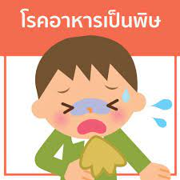
โรคที่มีอัตราป่วยต่อแสน สูงสุด 5 ลำดับ ปี 2566 (รวม 2 เดือน )
ต่อแสน
1,944 คน
516 คน
450 คน
145 คน
132 คน
แหล่งข้อมูล : R506 25 ก.พ.66

Slide 3
โรคที่มีอัตราป่วยต่อแสน สูงสุด 5 ลำดับ “เดือน กุมภาพันธ์ 2566” (1 – 25 ก.พ.66)
ราย
โรคที่มีผู้ป่วยมากการค่ามัธยฐาน กุมภาพันธ์ 2566
“พบโรคที่มีอัตราป่วยเกินค่ามัธยฐาน 1 โรค”
1. ไข้หวัดใหญ่ 42 ราย (Median 23 ราย)
แหล่งข้อมูล : R506 25 ก.พ.66
705 คน
51 คน
42 คน
147 คน
141 คน

Slide 4
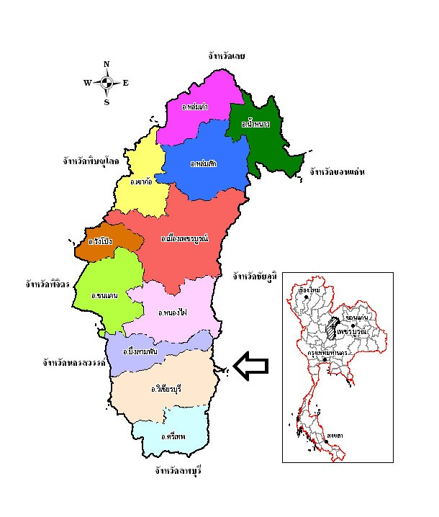
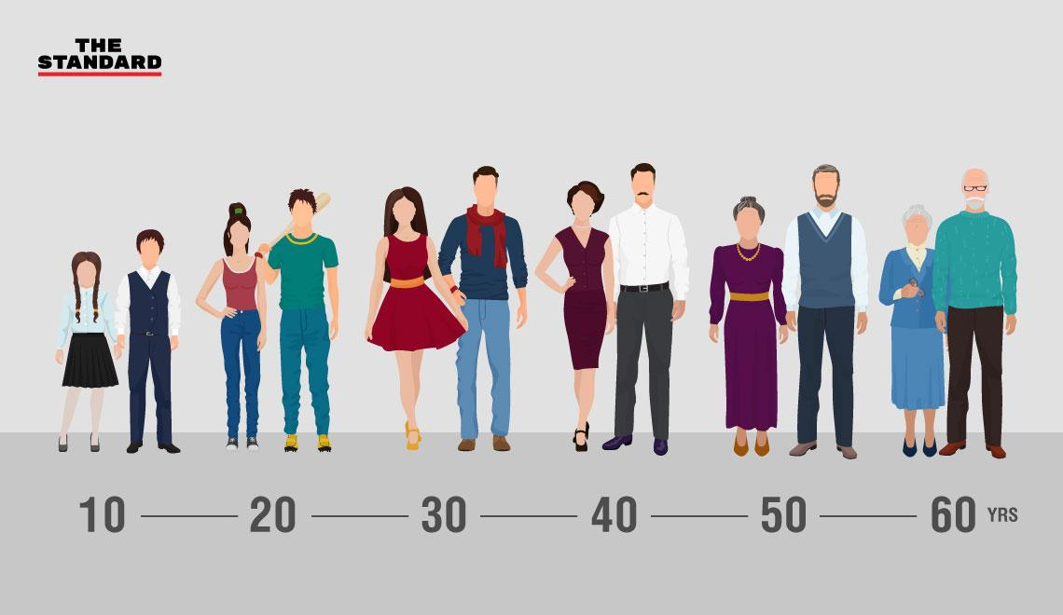
รายละเอียด แยกรายโรคที่มีอัตราป่วยต่อแสนมากที่สุด 5 ลำดับ ประจำเดือน กุมภาพันธ์ 2565 แหล่งข้อมูล รง.506 สสจ.เพชรบูรณ์
สถานที่
เพศ
อายุ
ข้อมูล ณ วันที่ 25 ก.พ.66

Slide 5
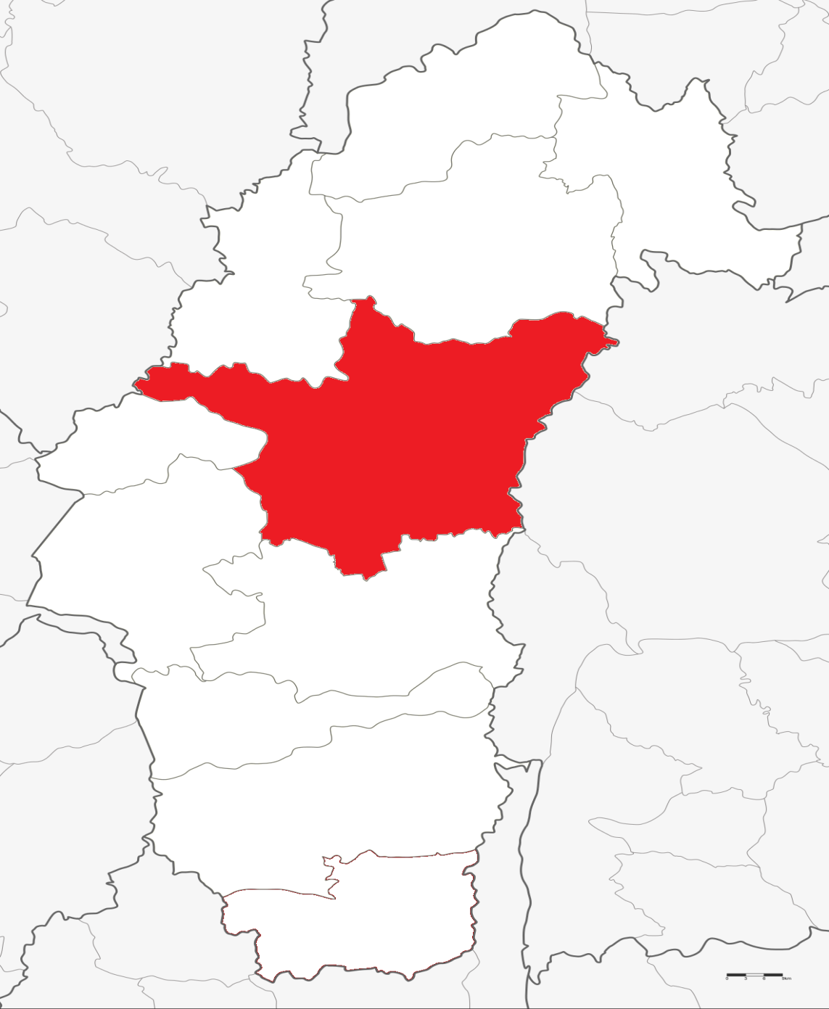
ลำดับ 1 อุจจาระร่วง Diarrhea
สัดส่วนผู้ป่วยแยกเพศ
อ.หล่มเก่า
พบผู้ป่วย
หญิง มากกว่า ชาย
1.10 : 1
อ.น้ำหนาว
อ.หล่มสัก
369 คน
336 คน
อ.เขาค้อ
อ.วังโป่ง
อ.เมือง พช
อ.เมือง พช
มีอัตราป่วยสูงสุด
109.75 /แสน
(231 คน)
อ.ชนแดน
ช่วงอายุที่ป่วยมากที่สุด
: อายุ 0 - 4 ปี
อ.หนองไผ่
อ.บึงสามพัน
อ.วิเชียรบุรี
อาชีพที่ป่วยมากที่สุด
: เด็กในปกครอง 333 ราย
อ.ศรีเทพ

Slide 6
ลำดับ 2 ไข้ไม่ทราบสาเหตุ Pyrexia
สัดส่วนผู้ป่วยแยกเพศ
อ.หล่มเก่า
พบผู้ป่วย
หญิง มากกว่า ชาย
1.01 : 1
อ.น้ำหนาว
73 คน
อ.หล่มสัก
อ.เขาค้อ
74 คน
อ.วังโป่ง
อ.เมือง พช
อ.เมือง พช
มีอัตราป่วยสูงสุด
31.83 /แสน
(67 คน)
อ.ชนแดน
ช่วงอายุที่ป่วยมากที่สุด
: อายุ 0 - 4 ปี
อ.หนองไผ่
อ.บึงสามพัน
อาชีพที่ป่วยมากที่สุด
: ในปกครอง 73 ราย
อ.วิเชียรบุรี
อ.ศรีเทพ

Slide 7
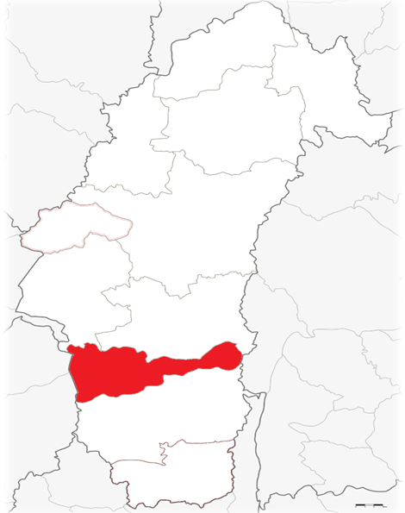
ลำดับ 3 ปอดบวม (Pneumonia)
สัดส่วนผู้ป่วยแยกเพศ
อ.หล่มเก่า
พบผู้ป่วย
หญิง น้อยกว่า ชาย
1 : 1.04
อ.น้ำหนาว
อ.หล่มสัก
69 คน
อ.เขาค้อ
72 คน
อ.วังโป่ง
อ.เมือง พช
อ.ชนแดน
อ.บึงสามพัน
มีอัตราป่วยสูงสุด
22.25 /แสน
(16 คน)
ช่วงอายุที่ป่วยมากที่สุด
: อายุ 65 ปีขึ้นไป
อ.หนองไผ่
อ.บึงสามพัน
อ.วิเชียรบุรี
อาชีพที่ป่วยมากที่สุด
: เด็กในปกครอง 59 ราย
อ.ศรีเทพ

Slide 8
ลำดับ 4 อาหารเป็นพิษ Food Poisoning
สัดส่วนผู้ป่วยแยกเพศ
อ.หล่มเก่า
พบผู้ป่วย
หญิง มากกว่า ชาย 2.19 : 1
อ.น้ำหนาว
16 คน
อ.หล่มสัก
อ.เขาค้อ
35 คน
อ.วังโป่ง
อ.เมือง พช
อ.ชนแดน
อ.เมือง พช
มีอัตราป่วยสูงสุด
10.45 /แสน
(22 คน)
ช่วงอายุที่ป่วยมากที่สุด
: อายุ 10 – 14 ปี
อ.หนองไผ่
อ.บึงสามพัน
อ.เชียรบุรี
อาชีพที่ป่วยมากที่สุด
: นักเรียน 19 ราย
อ.ศรีเทพ

Slide 9
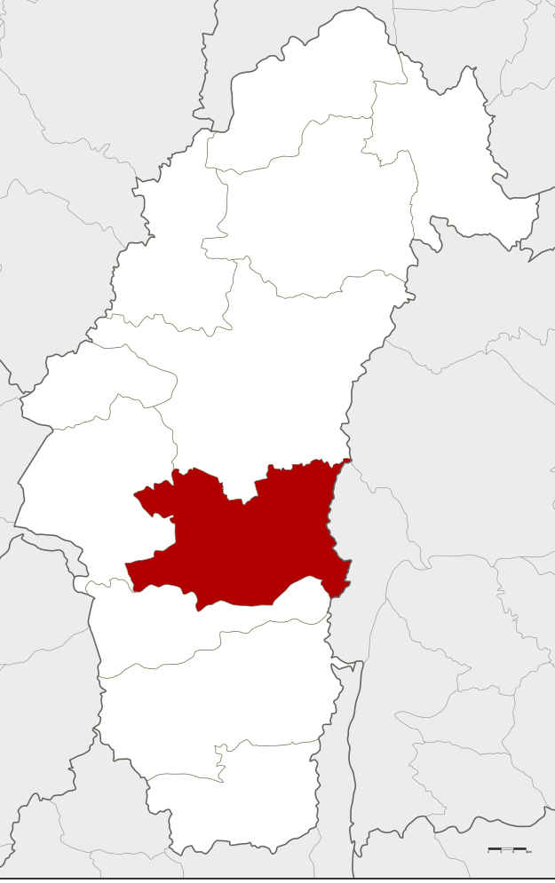
ลำดับ 5 ไข้หวัดใหญ่ Influenza
สัดส่วนผู้ป่วยแยกเพศ
อ.หล่มเก่า
พบผู้ป่วย
หญิง มากกว่า ชาย
1.47 : 1
อ.น้ำหนาว
25 คน
อ.หล่มสัก
17 คน
อ.เขาค้อ
อ.วังโป่ง
อ.เมือง พช
อ.หนองไผ่
มีอัตราป่วยสูงสุด
11.54 /แสน
(13 คน)
อ.ชนแดน
ช่วงอายุที่ป่วยมากที่สุด
: อายุ 10 – 14 ปี
อ.หนองไผ่
อ.บึงสามพัน
อ.วิเชียรบุรี
อาชีพที่ป่วยมากที่สุด
: เด็กในปกครอง 21 ราย
อ.ศรีเทพ

Slide 10
สถานการณ์ โรคไข้เลือดออก ปี 2566
ประจำ เดือน กุมภาพันธ์ 2566
ข้อมูล ณ วันที่ 25 กุมภาพันธ์ 2566

Slide 11
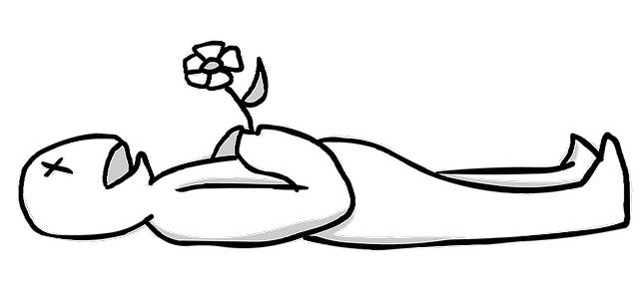
สถานการณ์ไข้เลือดอออก ประเทศไทย ณ 25 กุมภาพันธ์ 2566(สัปดาห์ที่ 8 )
ผู้ป่วยสะสม ทั่วประเทศ 4,465 ราย
อัตราป่วยต่อประชากรแสนคน
6.76 ต่อแสน
เสียชีวิตสะสม ทั่วประเทศ
1 ราย
ร้อยละป่วยแล้วเสียชีวิต
ร้อยละ 0.05
ข้อมูล กองระบาดวิทยา กระทรวงสาธารณสุข
กลุ่มอายุที่ป่วยมากที่สุด
: กลุ่มอายุ 15 – 24 ปี
อัตราป่วยต่อประชากรแสนคน
135.41 ต่อแสน (9,098 คน)
สถานการณ์ไข้เลือดออกจังหวัดเพชรบูรณ์
ณ สัปดาห์ที่ 8 ปี 2566 ระดับประเทศ
จ.เพชรบูรณ์ อยู่ลำดับที่ 66 ของประเทศ
ณ สัปดาห์ที่ 8 ระดับเขตสุขภาพที่ 2
จังหวัดเพชรบูรณ์ อยู่ลำดับที่ 4 จากทั้งหมด 5 จังหวัด

Slide 12
จังหวัด ที่มีอัตราป่วยไข้เลือดออกสะสมต่อประชากร แสนคน สูงสุด 10 ลำดับ ณ 25 ก.พ.66
ข้อมูล สัปดาห์ที่ 4
ลำดับ 1
ระนอง 30.9 /แสน
ลำดับ 6
สงขลา 18.3 /แสน
ลำดับ 2
นครปฐม 21.6/แสน
ลำดับ 7
ระยอง 18.3 /แสน
ลำดับ 3
กรุงเทพ 20.4 /แสน
ลำดับ 8
ปทุมธานี 17.7 /แสน
ลำดับ 4
สมุทรปราการ 18.8/แสน
ลำดับ 9
สมุทรสาคร 17.1 /แสน
จ.เพชรบูรณ์
อยู่ลำดับที่ 66
0.9 /แสน (9 คน)
ลำดับ 5
ตราด 18.4 /แสน
ลำดับ 10
นราธิวาส 16.0 /แสน
ข้อมูล กองระบาดวิทยา
กระทรวงสาธารณสุข

Slide 13
สถานการณ์โรคไข้เลือดออก จังหวัดเพชรบูรณ์ ณ 25 กุมภาพันธ์ 2566 (สัปดาห์ที่ 8)

Slide 14
สถานการณ์ไข้เลือดอออก จังหวัดเพชรบูรณ์ ณ 25 กุมภาพันธ์ 2566
ผู้ป่วยสะสม ทั้งจังหวัด 9 ราย
อัตราป่วยต่อประชากรแสนคน
0.9 ต่อแสน
เสียชีวิตสะสม ทั้งจังหวัด
พบผู้เสียชีวิต 0 ราย
ร้อยละป่วยแล้วเสียชีวิต
ร้อยละ 0.00
กลุ่มอายุที่ป่วยมากที่สุด
: กลุ่มอายุ 10 - 14 ปี (4.94/แสน)
อาชีพที่ป่วยมากสุด
: นักเรียน 4 ราย
อำเภอที่พบผู้ป่วยสูงสุด
ในช่วง 4 สัปดาห์ ที่ผ่านมา
อ.ชนแดน เพิ่มขึ้น 1 ราย
อ.เมือง เพิ่มขึ้น 1 ราย

Slide 15
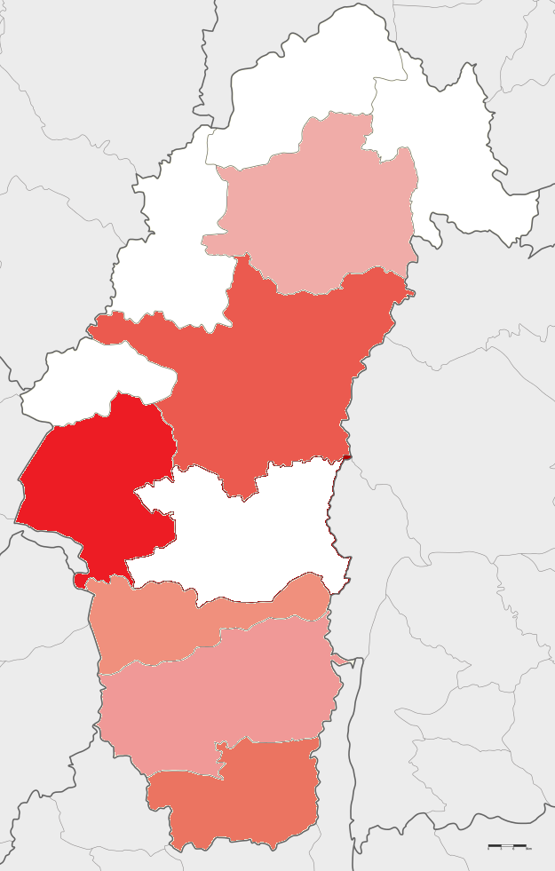
อำเภอ ที่มีอัตราป่วยไข้เลือดออกสะสมต่อประชากร แสนคน สูงสุด 11 ลำดับ ณ 31 ม.ค.66 (Week 8)
ลำดับ 1 ชนแดน
2.51 / แสน (2 คน)
ลำดับ 4 บึงสามพัน
1.4 / แสน (1 คน)
1 คน
ลำดับ 2 เมือง พช
1.5 / แสน (3 คน)
3 คน
ลำดับ 5 วิเชียรบุรี
0.8 / แสน (1 คน)
2 คน
1 คน
ลำดับ 4 หล่มสัก
0.6 / แสน (1 คน)
ลำดับ 3 ศรีเทพ
1.4 / แสน (1 คน)
1 คน
1 คน

Slide 16
จำนวน และ อัตราป่วยไข้เลือดออก จังหวัดเพชรบูรณ์ ปี 256 ณ 25 ก.พ.66
อำเภอ | จำนวนผู้ป่วย | ป่วย / แสน
1. ชนแดน | 2 | 2.51
2. เมือง พช | 3 | 1.43
3. ศรีเทพ | 1 | 1.41
4. บึงสามพัน | 1 | 1.39
5. วิเชียรบุรี | 1 | 0.75
6. หล่มสัก | 1 | 0.63
3. หนองไผ่ | 0 | 0
3. เขาค้อ | 0 | 0
3. น้ำหนาว | 0 | 0
3. วังโป่ง | 0 | 0
3. วิเชียรบุรี | 0 | 0
อัตราป่วยรวม | 9 | 0.9

Slide 17
สถานการณ์ โรคติดเชื้อไวรัสโคโรนา 2019 จังหวัดเพชรบูรณ์ ณ 25 กุมภาพันธ์ 2566

Slide 18
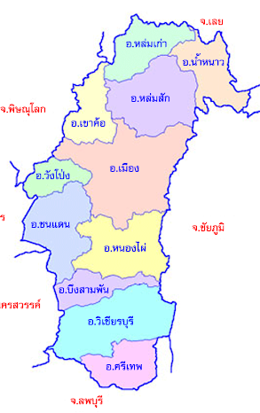
สถานการณ์เพชรบูรณ์ ปี 2565 1 มกราคม 2566
ติดเชื้อ COVID-19
สะสมในปี 2565
12,591 คน
เสียชีวิตจาก COVID-19
สะสมในปี 2565
73 คน
ผู้ติดเชื้อ COVID-19 ปี 2566 (1 ม.ค.66 – 25 ก.พ.66)
ผู้ติดเชื้อจากการตรวจ PCR | 0 ราย
ผู้ติดเชื้อจากการตรวจ ATK | 737 ราย
นับแถลง ATK+IPD | 12 ราย
แหล่งข้อมูล : ศูนย์ข้อมูล COVID-19 เพชรบูรณ์ (25 ก.พ.66)

Slide 19
สถานการณ์โควิด-19 ปี พ.ศ. 2566 จังหวัดเพชรบูรณ์ ระหว่างวันที่ 1 มกราคม – 25 กุมภาพันธ์ 2566
โรงพยาบาล | จำนวนผู้ติดเชื้อ | วิธีการตรวจ PCR | วิธีการตรวจ ATK | ผู้ป่วย IPD | ผู้ป่วย OPD
รพ.เพชรบูรณ์ | 248 | 0 | 248 | 9 | 239
รพ.ชนแดน | 29 | 0 | 29 | 1 | 28
รพ.หล่มสัก | 90 | 0 | 90 | 0 | 90
รพร.หล่มเก่า | 172 | 0 | 172 | 0 | 172
รพ.วิเชียรบุรี | 67 | 0 | 67 | 0 | 67
รพ.ศรีเทพ | 25 | 0 | 25 | 1 | 24
รพ.หนองไผ่ | 20 | 0 | 20 | 0 | 20
รพ.บึงสามพัน | 29 | 0 | 29 | 0 | 29
รพ.น้ำหนาว | 5 | 0 | 5 | 0 | 5
รพ.วังโป่ง | 26 | 0 | 26 | 0 | 26
รพ.เขาค้อ | 0 | 0 | 0 | 0 | 0
รพ.เพชรรัตน์ | 19 | 0 | 19 | 1 | 18
รพ.ค่ายพ่อขุนฯ | 7 | 0 | 7 | 0 | 7
รวม | 737 | 0 | 737 | 12 | 725

Slide 20
จำนวนผู้ติดเชื้อ COVID-19 ที่ตรวจหาเชื้อด้วย ATK แยกตามโรงพยาบาล ประจำปี 2566
รพร.หล่มเก่า
172 ราย
รพ.น้ำหนาว
5 ราย
รพ.เขาค้อ
0 ราย
รพ.หล่มสัก
90 ราย
รพ.วังโป่ง
26 ราย
รพท.เพชรบูรณ์
248 ราย
รพ.ชนแดน
29 ราย
รพ.ค่ายพ่อขุนผาเมือง
7 ราย
รพ.บึงสามพัน
29 ราย
รพ.เพชรรัตน์(เอกชน)
18 ราย
รพ.วิเชียรบุรี
67 ราย
รพ.หนองไผ่
20 ราย
รพ.ศรีเทพ
25 ราย

Slide 21
สรุปการให้บริการฉีดวัคซีน COVID-19 จังหวัดเพชรบูรณ์
ผลงานฉีดสะสม 1,613,337 โดส
657,008 โดส ความครอบคลุม 76.07 %
621,772 โดส ความครอบคลุม 71.99 %
293,303 โดส ความครอบคลุม 33.96 %
41,254 โดส ความครอบคลุม 4.78 %
1. ความครอบคลุมการได้รับวัคซีน คิดจากประชากรตามสิทธิ์รักษา (HDC) จ.เพชรบูรณ์ 863,657 คน
2.ข้อมูลจาก moph immunization center สสจ.เพชรบูรณ์ วันที่ 22 กุมภาพันธ์ 2565 เวลา 16.30 น.

Slide 22
